Slide 1




C
愛
랑
C. 愛 .랑 멘토링
Arduino
Arduino
친환경 녹지조성 사업계획서
1주차
2039
동아리 :
C. 愛 .랑
기간 :
2021년도 2학기
담당자
C. 愛 .랑 코어
빅데이터전공 18학번 나영훈

Slide 2


C
愛
랑
01
Arduino
1주차
2021.09.16
씨애랑 아두이노 멘토링 1주차 수업 목록
01
02
03
04
아두이노
동작 원리
LED
스위치
Arduino
how to use
Switch
☐ 아두이노란?
- 수업진행계획
- 아두이노 키트
- 부품 설명
☐ 아두이노 설치
☐ 아두이노 동작 과정
- 동작 과정
- IDE
☐ 전류/전압/저항
☐ 디지털 신호 출력
☐ 여러개의 LED 제어
☐ 아날로그 신호 출력
☐ 스위치를 통한 LED제어
☐ 시리얼통신

Slide 3

02
01
Arduino
아두이노란?
아두이노 설치
04
친환경 녹지 조성 사업계획서

Slide 4








C
愛
랑
Arduino
1.
Arduino
Step
01
Embeded
사전적 정의 : 내장된, 포함된
사물안에 들어가는 작은 컴퓨터
임베디드 시스템
Step
02
Arduino
오픈소스 기반의 마이크로 컴퓨터
- 마이크로 컨트롤러를 사용한 보드
멀티 플랫폼 (Window , Linux, MacOS) 지원
2. 전문지식 없이 시스템 구현 가능
아두이노

Slide 5
C
愛
랑
Arduino
2.
수업계획서
주차 | 날짜 | 특징 | 내용
1주차 | 9.13 ~ 9.19 |  | 아두이노 설치, 부품 설명, 강의 계획설명
 |  |  | 디지털 신호 출력 (LED), 여러 개의 LED 제어
 |  |  | 아날로그 신호 출력 (LED),
 |  |  | 시리얼 통신 / 스위치 버튼
2주차 | 9.20 ~ 9.26 | 추석 대면? 비대면? | 과제 : 여러개의 LED 제어하기
 |  |  | 과제2 : 시리얼 통신을 이용한 LED 제어
 |  |  | 과제3 : 버튼을 통한 LED 제어
3주차 | 9.27 ~ 10.3 |  | 조도센서, 온도센서 , PiezzoBuzzer
4주차 | 10.4 ~ 10.10 |  | 블루투스 통신
5주차 | 10.11 ~ 10.17 |  | 프로젝트 계획서 작성
6주차 | 10.18 ~ 10.24 | 중간고사
7주차 | 10.25 ~ 10.31 |  | 아두이노 앱 인벤터 1 / 물품 준비 + 구매
8주차 | 11.1 ~ 11.7 |  | 아두이노 앱 인벤터 2
9주차 | 11.8 ~ 11.14 |  | 프로젝트
10주차 | 11.15 ~ 11.21 |  | 프로젝트
11주차 | 11.22 ~ 11.28 |  | 프로젝트
12주차 | 11.29 ~ 12.05 | 전시회
13주차 | 12.06 ~ 12.12 | 이때쯤?
14주차 | 12.13 ~ 12. 19 | 기말고사

Slide 6
오픈소스 수업계획서
C
愛
랑
2-2.
Arduino
주차 | 날짜 | 특징 | 내용 | 오픈소스 HW 응용 수업계획서
1주차 | 9.13 ~ 9.19 |  | 아두이노 설치, 부품 설명, 강의 계획설명 | 오픈소스 하드웨어의 소개 - 실습환경 설정
 |  |  | 디지털 신호 출력 (LED), 여러 개의 LED 제어 | 아두이노 하드웨어 디자인과 프로그램(명령어) 구조를 이해한다.
 |  |  | 아날로그 신호 출력 (LED), | LED 동작의 이해
 |  |  | 시리얼 통신 / 스위치 버튼
2주차 | 9.20 ~ 9.26 | 추석 대면? 비대면? | 과제 : 여러개의 LED 제어하기 | 삼색 LED/ 버튼 동작의 이해
 |  |  | 과제2 : 시리얼 통신을 이용한 LED 제어
 |  |  | 과제3 : 버튼을 통한 LED 제어
3주차 | 9.27 ~ 10.3 |  | 조도센서 , PiezzoBuzzer, 7 세그먼트 | 조도센서 사용하기
4주차 | 10.4 ~ 10.10 |  | 블루투스 통신, 서브모터, 초음파 센서 | 피에조 스피커 사용
5주차 | 10.11 ~ 10.17 |  | 프로젝트 계획서 작성 | -수업에서 활용되었던 센서와 액추에이터를 활용하여 다양한 기능 구현
6주차 | 10.18 ~ 10.24 | 중간고사
7주차 | 10.25 ~ 10.31 |  | 아두이노 앱 인벤터 1 / 물품 준비 + 구매 | 초음파센서 사용 / 팀 프로젝트
8주차 | 11.1 ~ 11.7 |  | 아두이노 앱 인벤터 2 | 7 세그먼트 사용 / 팀 프로젝트 주제 선정
9주차 | 11.8 ~ 11.14 |  | 프로젝트 | 서브 모터 사용 / 팀 프로젝트 중간 보고서
10주차 | 11.15 ~ 11.21 |  | 프로젝트 | 압력센서, 자이로 센서 사용 / 팀 프로젝트 최종 보고서
11주차 | 11.22 ~ 11.28 |  | 프로젝트 | 블루투스 사용하기
12주차 | 11.29 ~ 12.05 | 전시회 |  | 각종 센서와 엑추레이터를 활용한 예제 수행하기
13주차 | 12.06 ~ 12.12 | 이때쯤? |  | 기말
14주차 | 12.13 ~ 12. 19 | 기말고사 |  | 시험

Slide 7
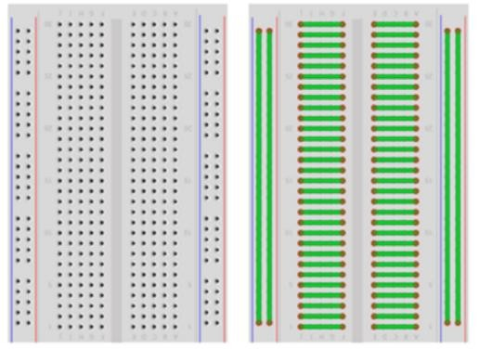
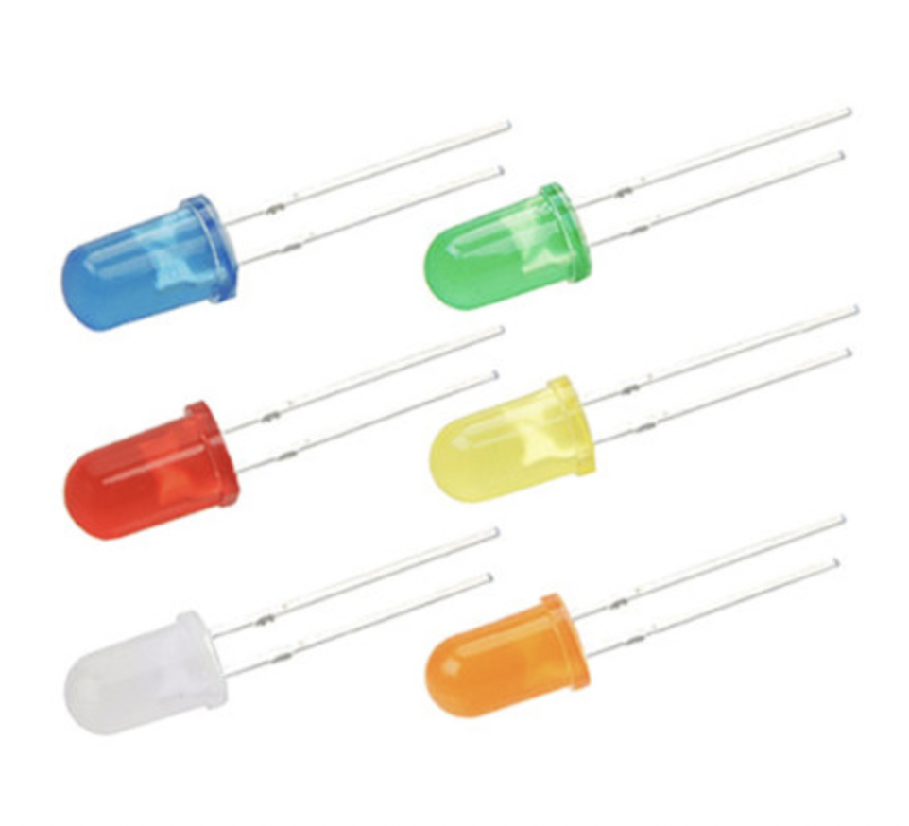
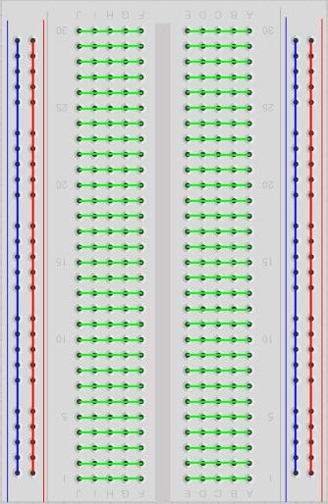
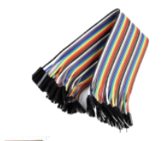
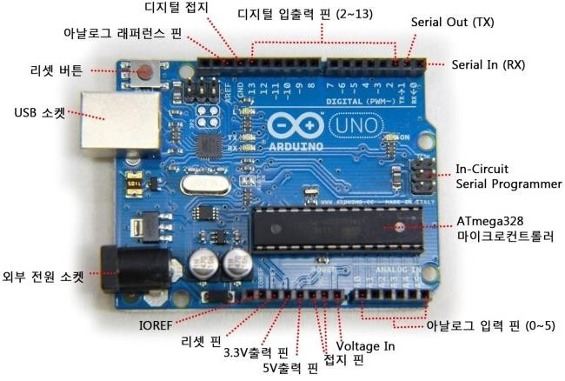
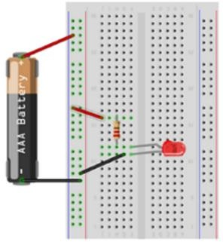


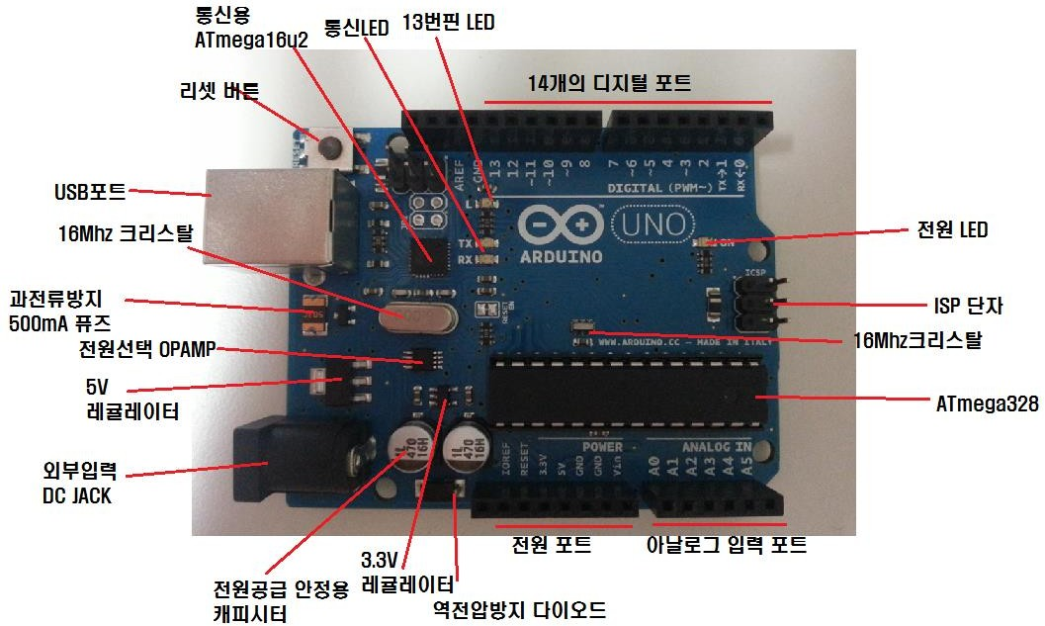
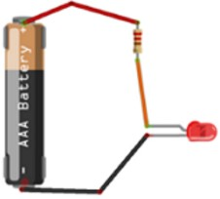
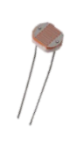
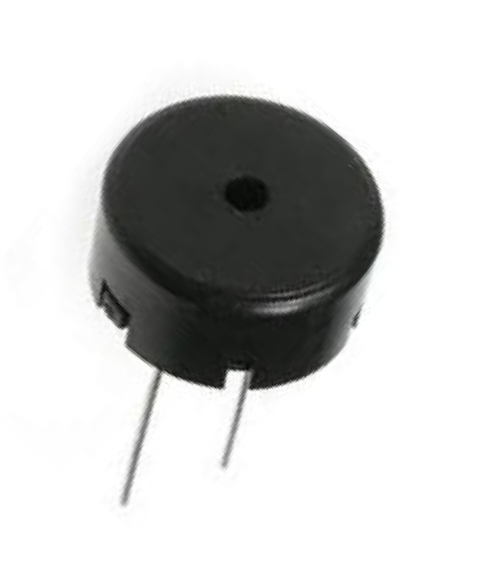
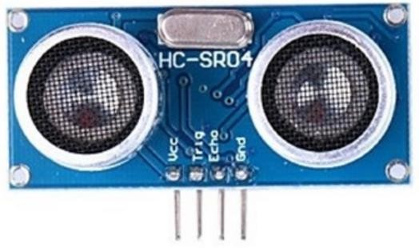
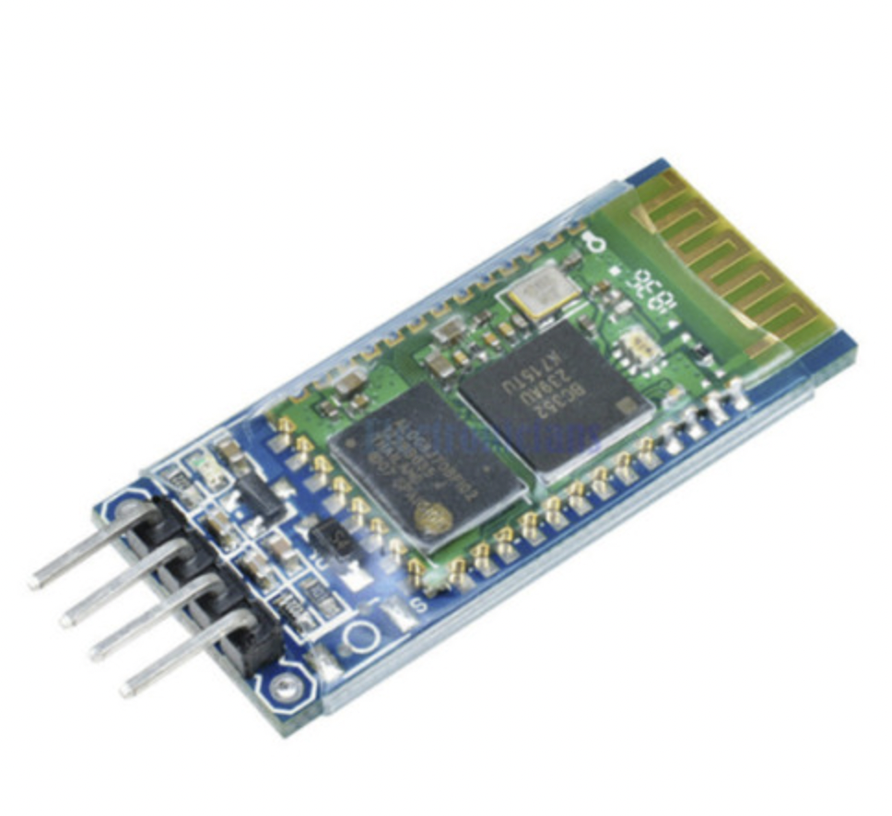
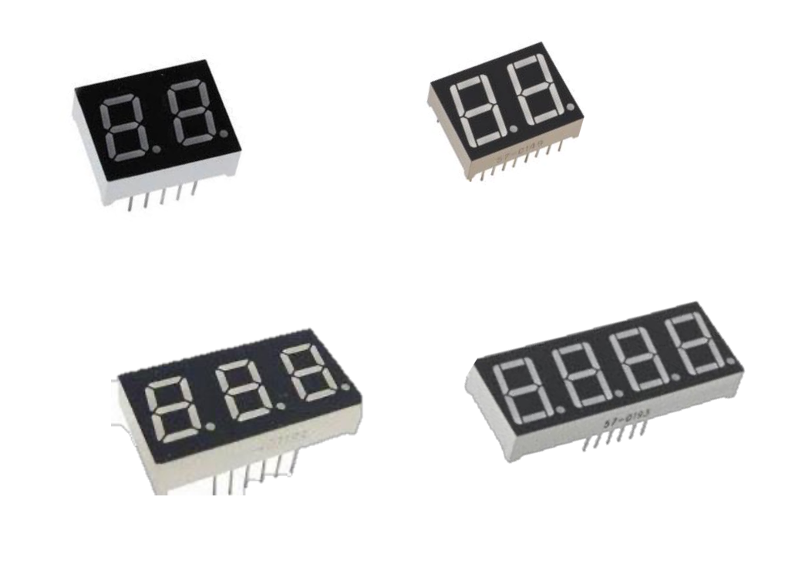
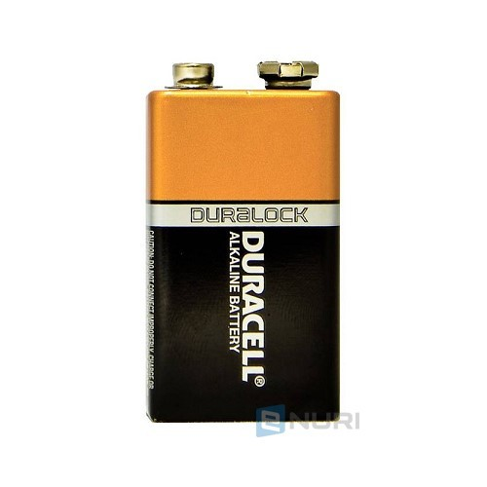
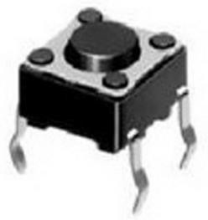
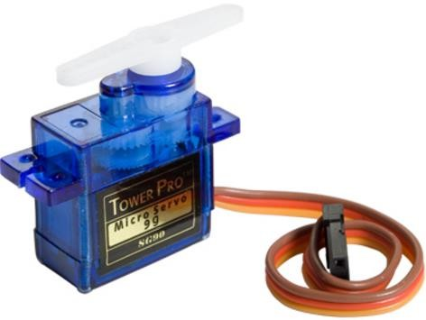
C
愛
랑
Arduino
3.
Arduino Kit
pin13 LED
RX/TX LED
IC영역

Slide 8
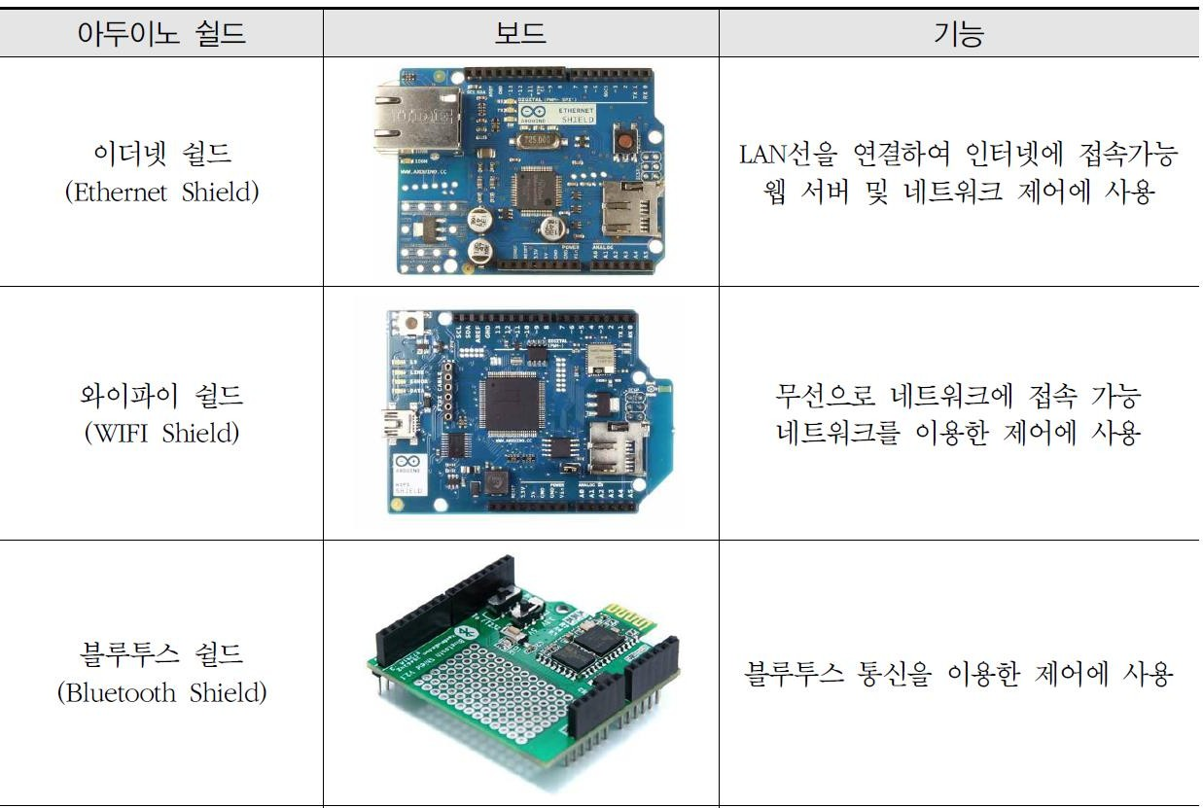
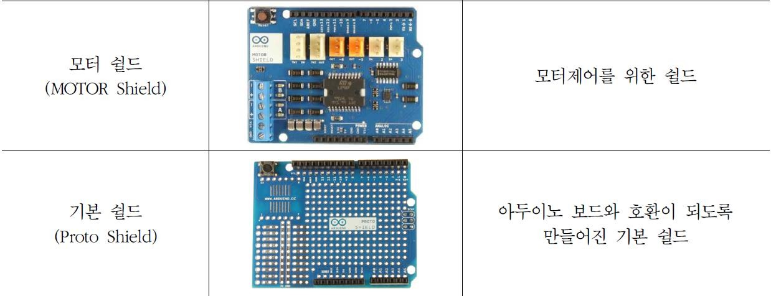
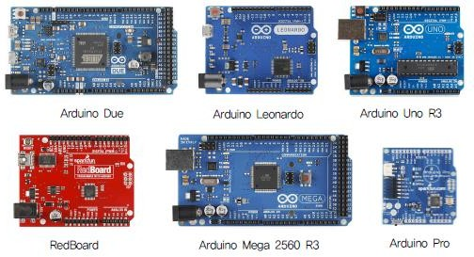
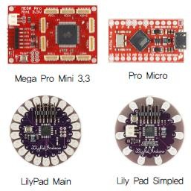
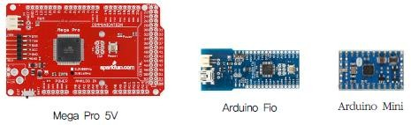
C
愛
랑
특징
마이크로컨트롤러 : ATmega328
동작 전원 : 5V(외부전원 입력 7-12V)
디지털 I/O 핀 : 14개 (PWM 출력 핀 6개)
아날로그 입력 핀 : 6개
I/O 핀 허용전류 : 40mA
플래시 메모리 : 32KB
클록 주파수 : 16MHz
Arduino UNO R3
Arduino
3-1.
pin13 LED
RX/TX LED

Slide 9


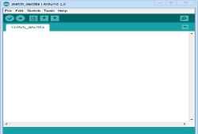


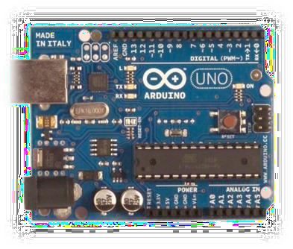


C
愛
랑
Arduino
4.
Arduino Running
Sketch
소스코드
기계어
0101101
IC영역

Slide 10

C
愛
랑
Arduino
5.
전압, 전류, 저항
전류(I)
단위시간동안 공간상의 어떤 점을 지나가는 전하의 양
단위 A(ampere)
전압(V)
도체 내에 있는 두 점 사이의 전기적인 위치에너지 차
전류는 전위가 높은 곳에서 낮은 곳으로 흐름
단위 V(v olt)
저항(R)
전류의 흐름을 방해하는 성질
과전류 방지
단위 Ω(ohm)

Slide 11
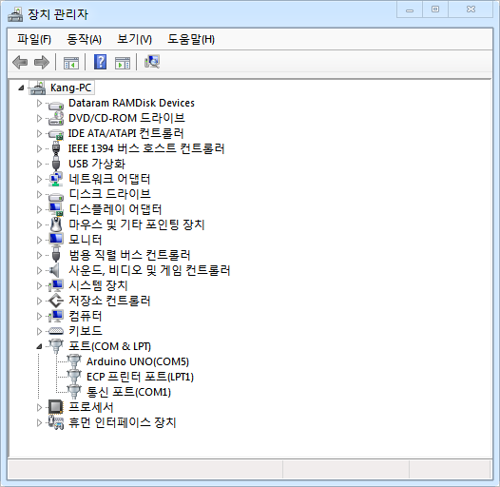
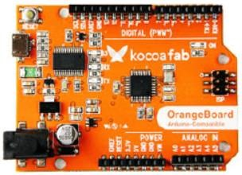
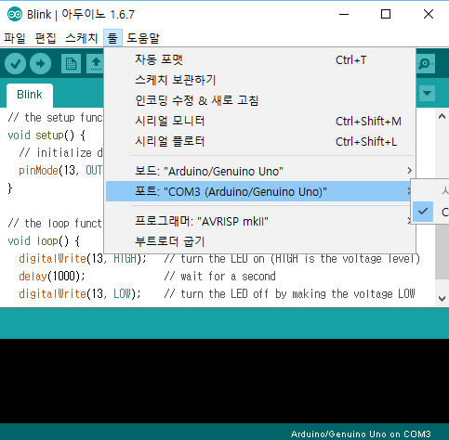


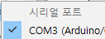

C
愛
랑
Arduino
6.
Install Arduino
IDE 다운로드 및 설치 (www.arduino.cc)
USB 연결

Slide 12
C
愛
랑
Arduino
7.
Arduino IDE
Upload Open
Verify
New
Save
Serial Monitor
Verify / Compile
작성한 프로그램 코드가 제대로 되었는지 확인
이상이 없으면 컴파일이라는 과정을 통해 기계가 이해할 수 있는 언어로 변경
Upload
기계가 이해할 수 있는 언어로 바뀐 코드를 아두이노 보드로 전송
New
새로운 스케치 작업을 할 때 사용
Open
기존에 작성된 스케치를 열 때 사용
Save
지금 작성하고 있는 스케치(프로그램 코드) 저장
Serial Monitor
시리얼로 보내고 받는 값을 확인할 때 사용

Slide 13



C
愛
랑
Arduino
Arduino
1.
Arduino 실습
Step
01
LED
디지털 입력
아날로그 입력
(Light Emitting Diode)
Step
02
Serial 통신
시리얼 통신을 통한 LED 제어
Step
03
Switch
1개의 스위치를 통해 LED 제어
2개의 스위치를 통한 LED 제어

Slide 14
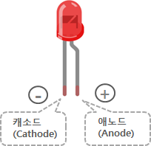
C
愛
랑
Arduino
1.
LED (Light Emitting Diode)
LED (Light Emitting Diode)
빛을 내는 반도체 소자
반 영구적인 수명(기존 발광체에 비해 열 적게 발생)
극성이 있음
Anode : 긴 다리, VCC와 연결
Cathode : 짧은 다리, GND와 연결
VCC, 5V vdd, V+ 다 같은 용어
+ 전원을 연결하는 곳
LED는 항상 저항과 함께 사용
LED는 2~3V 사용
Uno보드는 5V 사용

Slide 15
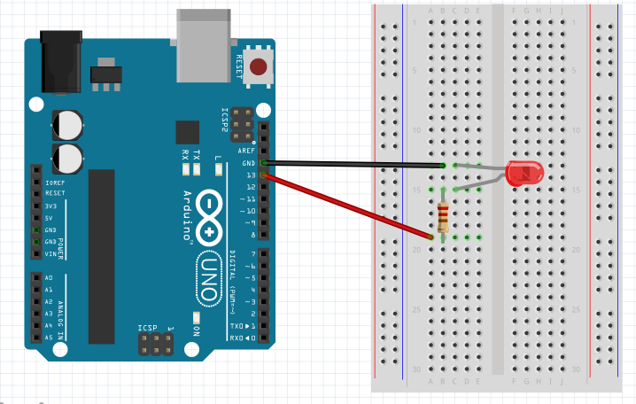

C
愛
랑
Arduino
1.
LED (Light Emitting Diode)
void setup() {
// 13번 핀은 아두이노 보드 상의 LED와 연결되어 있음
pinMode(13, OUTPUT);
// pInMode 함수 : 모드를 정해줄 대상의 핀 번호 입력,
}
void loop() {
digitalWrite(13, HIGH); // LED on delay(1000); // 1초 대기
digitalWrite(13, LOW); // LED off delay(1000); // 1초 대기
}

Slide 16
C
愛
랑
Arduino
1.
LED (Light Emitting Diode)
int led = 13; // 13번 핀을 LED로 지정
void setup() {
// 13번 핀은 아두이노 보드 상의 LED와 연결되어 있음
pinMode(led, OUTPUT);
// pInMode 함수 : 모드를 정해줄 대상의 핀 번호 입력,
}
void loop() {
digitalWrite(led, HIGH); // LED on
delay(1000); // 1초 대기
digitalWrite(led, LOW); // LED off
delay(1000); // 1초 대기
}

Slide 17
C
愛
랑
Arduino
1.
Structure & Functions
Structure
setup() : 초기화 루틴, 초기 1회만 실행
loop() : 반복 루틴, 무한루프, setup() 실행 후 무한반복
Functions
pinMode (pin, mode) : 모드를 정해줄 pin번호 입력.
digitalWrite (pin, value) : pin 번호에 value 값 출력
delay(ms) : 시간 지연 (ex) delay(1000) 1초동안 지연
Variables
HIGH, LOW, INPUT, OUTPUT

Slide 18
C
愛
랑
Arduino
1-2.
여러개의 LED 제어
int led1 = 13;
int led2 = 12;
int led3 = 11;
int led4 = 10;
int time = 70;
void setup() {
// 디지털 핀을 출력 모드로 초기화
// 13번 핀은 아두이노 보드 상의 LED와 연결되어 있음
pinMode(led1, OUTPUT);// 디지털 핀을 출력 모드로
pinMode(led3, OUTPUT);// 디지털 핀을 출력 모드로 초기화
pinMode(led2, OUTPUT);
pinMode(led4, OUTPUT);// 디지털 핀을 출력 모드로 초기화
// 13번 핀은 아두이노 보드 상의 LED와 연결되어 있음
}
void loop() {
for(int i=10; i<=13; i++) {
digitalWrite(i, HIGH); // LED on
delay(time);
}
for(int i=10; i<=13; i++) {
digitalWrite(i, LOW) ;
delay(time);
}
delay(1000); // 1초 대기
}

Slide 19
C
愛
랑
Arduino
1-2.
여러개의 LED 제어
Int I; | for문에 사용하기 위하여 i 를 정수형 변수로 선언
void setup() { for(i=8; i<12; i++){ pinMode(i, OUTPUT); } } | 8~11번 핀 디지털출력으로 지정
void loop() {
for(i=8; i<12; i++){ digitalWrite(i, HIGH); } delay(1000); | 8~11번 핀 HIGH출력 시간지연 1초
for(i=8; i<12; i++){ digitalWrite(i, LOW); } delay(1000); | 8~11번 핀 LOW출력 시간지연 1초
}

Slide 20
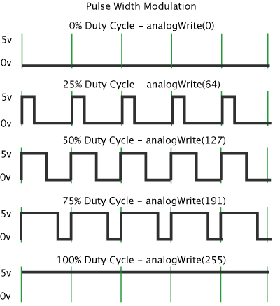

C
愛
랑
Arduino
2.
아날로그 신호 출력
PWM 을이용한Fading
– 틸트(~)가 붙은 3,5,6,9,10,11번 핀
– LED밝기 조절 – 모터속도제어
• PWM(Pulse Width Modulation)
– 디지털신호로 아날로그신호를 표현하는 방식
– 펄스폭조절하여전압의세기표현
0V
1.25 V
2.5 V
3.75 V
5V
5V
0V

Slide 21
C
愛
랑
Arduino
2-1.
LED 부드럽게 끄고 부드럽게 키기
analogWrite() 이용 – 0~255 사이의 8bit값을 PWM파형으로 출력
int ledPin=9; int fade=0;
void setup() { pinMode(ledPin, OUTPUT); } | 9번 핀 출력모드 지정(생략 가능)
void loop() {
for(fade=0; fade<=255;fade+=5){ analogWrite(ledPin, fade); delay(30); } | 9번 핀으로 analogWrite( )로 0에서 255까지 서서히 켜지는 PWM 신호 출력
for (fade=255; fade>=0; fade-=5) { analogWrite(ledPin, fade ); delay(30); } | 9번 핀으로 analogWrite( )로 255에서 0까지 서서히 줄어드는 PWM 신호 출력
}

Slide 22
C
愛
랑
Arduino
2-1.
LED 부드럽게 끄고 부드럽게 키기
pinMode(pin, state); | 디지털 핀에 대하여 입력모드와 출력 모드를 지정 -pin:핀번호(0~13) -state:출력은OUTPUT,입력은INPUT 설정
digitalWrite(pin, state); | 디지털출력으로 선언된 핀에 대하여 HIGH(1)와 LOW(0) 출력 -pin:디지털출력으로선언된핀번호 - state : HIGH 또는 1, LOW 또는 0
delay(milli-seconds); | 시간지연 함수 -milli-seconds : 숫자 값이 밀리초를 의미
analogWrite(pin, value); | 아날로그 출력핀을 통해 0~255사이 PWM 신호 출력 -pin:PWM핀번호 - value : 출력범위 0~255

Slide 23
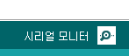
C
愛
랑
Arduino
Serial 통신
3.
두기기간의일대일통신
– 아두이노⬄PC 또는 아두이노⬄아두이노
– 아두이노 보드는 하나의 직렬포트 제공 • USB를 통해 디지털 핀 0번(RX), 1번(TX) 이용하여 통신
시리얼모니터를통해통신확인
Serial.begin() | 시리얼 통신을 위한 속도 설정
Serial.end() | 시리얼 통신 종료
Serial.available( ) | 시리얼포트에서 읽을 수 있는 바이트 수 가져옴
Serial.print() | 시리얼 포트를 통해 데이터 송신 (사람이 읽을 수 있는 아스키코드로 해석해서 전송)
Serial.println() | 개행문자와 함께 데이터 송신(문자출력 후 개행)
Serial.read() | 시리얼 포트를 통해 데이터 수신

Slide 24
C
愛
랑
Arduino
Serial 통신 Basic
3.
void setup() {
Serial.begin(9600); // 9600은 속도를 나타냄 어떤 속도?
}
void loop() {
if (Serial.available()) {
Serial.println(Serial.read());
}
}

Slide 25
C
愛
랑
Arduino
Serial 통신
3.
#define ledPin 3
void setup() { Serial.begin(9600); pinMode(ledPin, OUTPUT); } | 3번핀 디지털 출력으로 설정 9600baud으로 통신 준비
void loop() {
if( Serial.available() ) { char com_in = Serial.read(); if( com_in == 'R' ) { digitalWrite(ledPin, HIGH); } else { digitalWrite(ledPin, LOW); } Serial.println(com_in); } delay(100); } | 시리얼모니터에 입력이 있는 경우 수신버퍼에서 한 바이트 읽어 com_in에 저장 com_in이 ‘R’ 이면 LED ON ‘R’ 아니면 LED OFF

Slide 26
C
愛
랑
Arduino
Serial 통신을 통한 LED 3개 제어
3.
#define LED_R 7 #define LED_G 5 #define LED_B 3
void setup() { Serial.begin(9600); pinMode(LED_R, OUTPUT); pinMode(LED_G, OUTPUT); } pinMode(LED_B,OUTPUT); | 3, 5, 7번핀 디지털 출력으로 설정 9600baud으로 통신 준비
void loop() {
if( Serial.available() ) { char com_in = Serial.read(); { case 'R': digitalWrite(LED_R, HIGH); break; switch(com_in) case 'G': digitalWrite(LED_G, HIGH); break; case 'B': digitalWrite(LED_B, HIGH); break; case ‘X': digitalWrite(LED_R, LOW); digitalWrite(LED_G, LOW); digitalWrite(LED_B, LOW); break; } } Serial.println(com_in); } delay(100); | 시리얼모니터에 입력이 있는 경우 수신버퍼에서 한 바이트 읽어 com_in에 저장 com_in이 ‘R’ 이면 빨강 LED ON com_in이 ‘G’ 이면 녹색 LED ON com_in이 ‘B’ 이면 파랑 LED ON com_in이 ‘X’ 이면 LED 모두 OFF

Slide 27
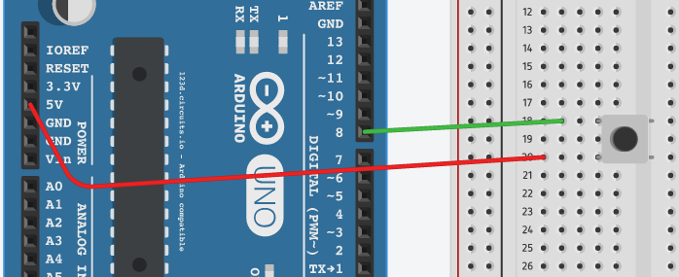
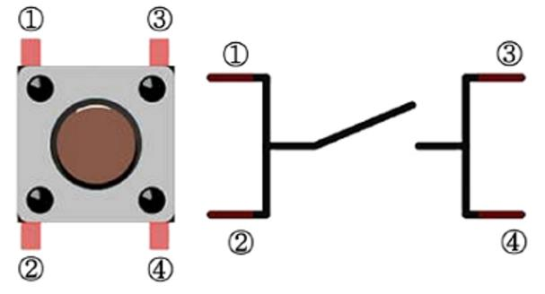
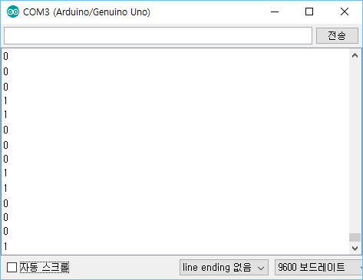
C
愛
랑
Arduino
Switch
4.
void setup() {
pinMode(8, INPUT);
Serial.begin(9600);
}
void loop() {
int state = digitalRead(8);
Serial.println(state);
}
버튼ON:1
• 버튼OFF:0또는1
(불안정)

Slide 28
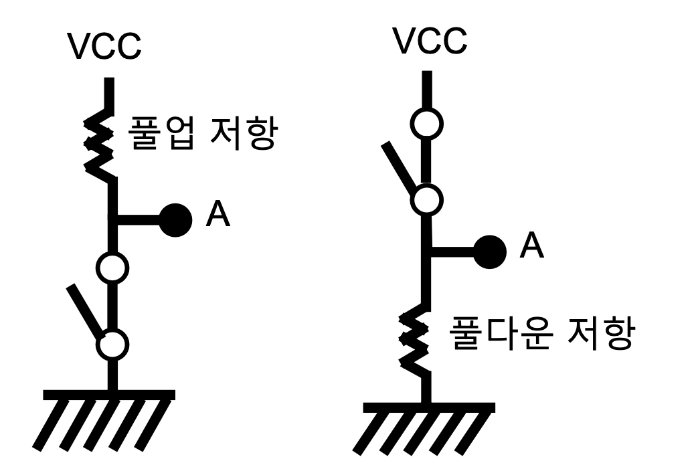
C
愛
랑
Arduino
Switch_Floating 현상
4.
전압값이 불안정하여 오작동이 일어나는 현상
– 1도 아니고 0도 아닌 애매한상태
• 해결방법 – MCU 내부저항
• 별도의저항연결불필요
– 풀업 저항
• VCC(5V) 쪽에 저항 연결
– 풀다운 저항 • GND쪽에저항연결
Pull Up |  | Pull Dn
0V | ON | 5V
Floating | OFF | Floating

Slide 29
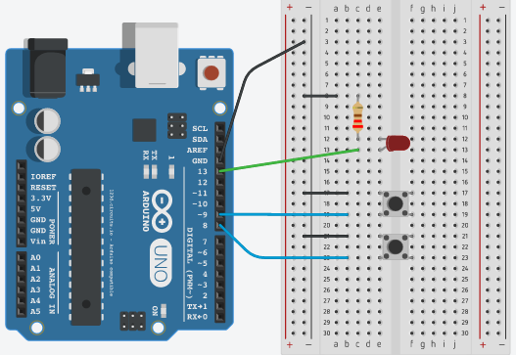
C
愛
랑
Arduino
Switch 2개로 LED 조절하기
4.
• 버튼스위치2개와LED1개사용 – 버튼스위치에 별도의 저항 사용 X – 1번버튼스위치누르면LEDON – 2번 버튼 스위치 누르면 LED OFF
#define LED10 10
#define SW1 3
#define SW2 4
void setup() { pinMode(LED10, OUTPUT);
pinMode(SW1, INPUT);
pinMode(SW2, INPUT);
}
void loop() { if( digitalRead(SW1) ) {
digitalWrite(LED10, HIGH);
}
if( digitalRead(SW2) ) {
digitalWrite(LED10, LOW);
}
}

Slide 30
C
愛
랑
Arduino
Switch 1개로 LED 조절하기
4.
#define LED 8 #define SW 10 void setup() { pinMode(LED, OUTPUT); pinMode(SW, INPUT); } void loop() { int sw_in = digitalRead(SW); if( sw_in ==1) digitalWrite(LED, HIGH); else digitalWrite(LED, LOW); } | //8번핀에LED연결 //10번핀에SW 연결 //8번핀출력모드로설정 // 10번 핀 입력모드로 설정 // 10번 핀에서 읽은 값을 변수 sw_in에 저장 // (SW가 눌렸다면) // sw_in의 값이 1이면, LED 켜기 // 1이 아니면, LED 끄기 // (SW가 눌리지 않았다면)

Slide 31
C
愛
랑
C. 愛 .랑 멘토링
Arduino
Arduino
친환경 녹지조성 사업계획서
1주차
2039
동아리 :
C. 愛 .랑
기간 :
2021년도 2학기
담당자
C. 愛 .랑 코어
빅데이터전공 18학번 나영훈

